Slide 1
HƯỚNG DẪN LÀM BÀI THI PHẦN MỀM THI NÂNG NGẠCH, THĂNG HẠNG TRỰC TUYẾN
ỦY BAN NHÂN DÂN TỈNH ĐẮK LẮK
HỘI ĐỒNG THI NÂNG NGẠCH CÔNG CHỨC,
THĂNG HẠNG VIÊN CHỨC HÀNH CHÍNH NĂM 2021
Đắk Lắk, 2022

Slide 2
CHUẨN BỊ THI
Thí sinh được phát 1 tờ A4 gồm các thông tin:
Trong đó các thông tin sẽ dùng để đăng nhập vào phần mềm là:
+ Số báo danh
+ Mật khẩu
Số báo danh | Họ và tên | Mật khẩu
KT276 | Nguyễn Thu Hồng | 8764990086

Slide 3
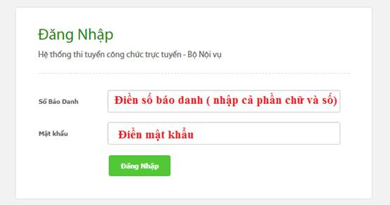
Cho phép thí sinh đăng nhập bằng mã dự thi cá nhân

Slide 4
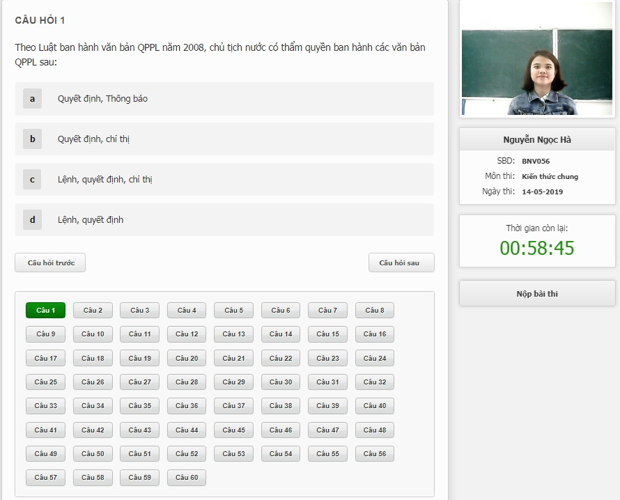
GIAO DIỆN LÀM BÀI CỦA THÍ SINH
Ảnh thí sinh
Thông tin của Thí sinh
Đồng hồ đếm ngược

Slide 5
GIAO DIỆN LÀM BÀI CỦA THÍ SINH
Câu hỏi thi và các phương án
Nút nộp bài thi
Danh scác câu hỏi thi

Slide 6
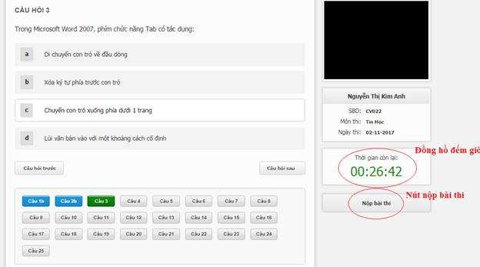
CÁCH LÀM BÀI TRÊN MÁY
Bấm chọn trực tiếp vào đáp án
Chọn nút chuyển câu hỏi khác hoặc chọn tại nút có số câu tại bảng danh mục

Slide 7
Hiển thị màu cho thí sinh để biết câu hỏi đã làm, đang làm và chưa làm
Câu đã làm
Câu đang làm
Câu chưa làm

Slide 8
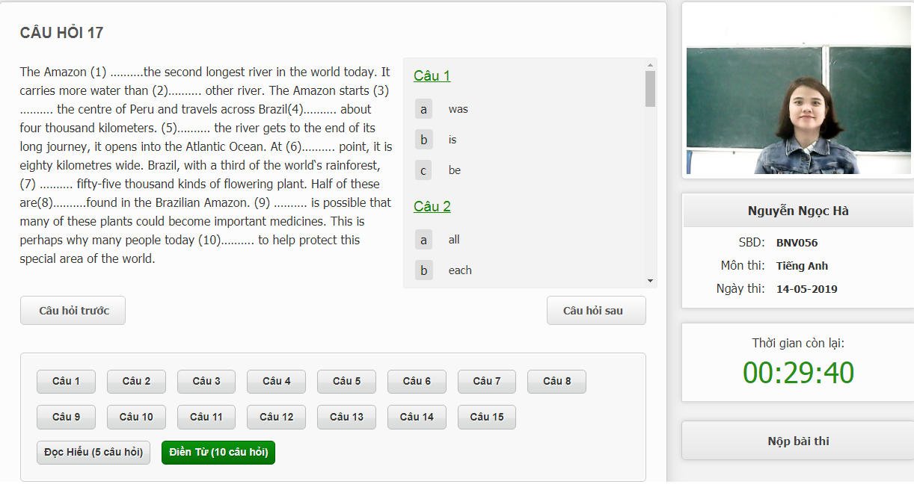
Câu hỏi Tiếng Anh
- Môn Tiếng Anh có 2 hỏi lớn trong đó có nhiều câu hỏi nhỏ ở câu hỏi Đọc hiểu (5 câu) và Điền từ ( 10 câu)

Slide 9
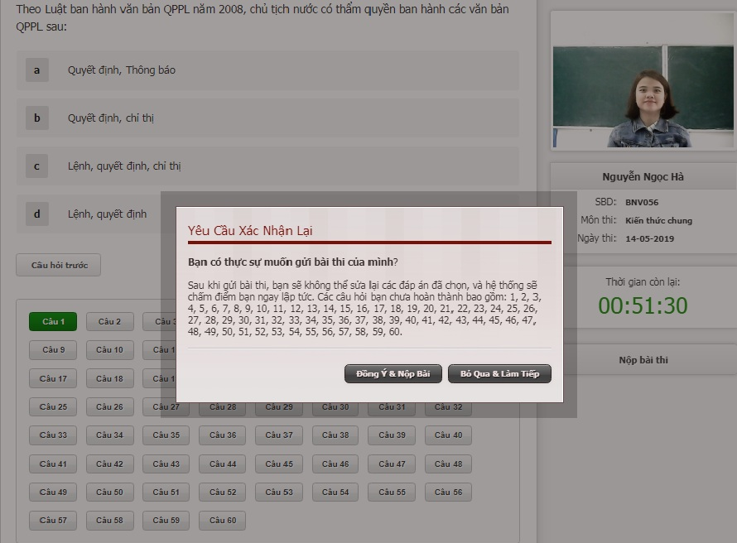
NỘP BÀI THI
- Khi thí sinh làm xong bài, có thể bấm nút NỘP BÀI THI.
Phần mềm sẽ cảnh báo cho thí sinh trước khi nộp bài.
Báo điểm thi khi hết thời gian làm bài.

Slide 10
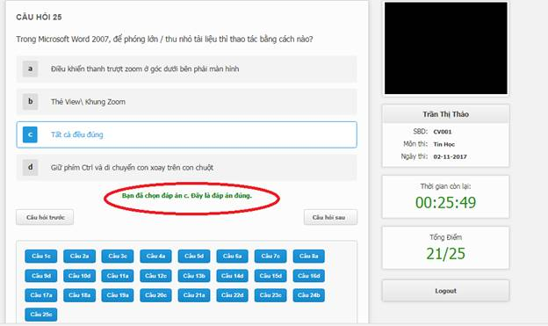
GIAO DIỆN SAU KHI NỘP BÀI THI
Báo điểm ngay sau khi thí sinh nộp bài thi
Xem lại các câu trả lời đúng hay sai

Slide 11
XIN CẢM ƠN
CHÚC CÁC BẠN THI ĐẠT KẾT QUẢ CAO

